Slide 1






CHỦ ĐỀ 4
Khu vườn của em

Slide 2
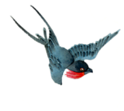


Tiết 2
Hoa và quả

Slide 3


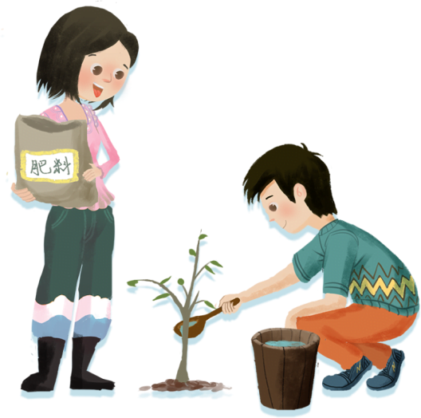

Trò chơi kết thúc
Chúng ta vào bài mới thôi nào

Slide 4

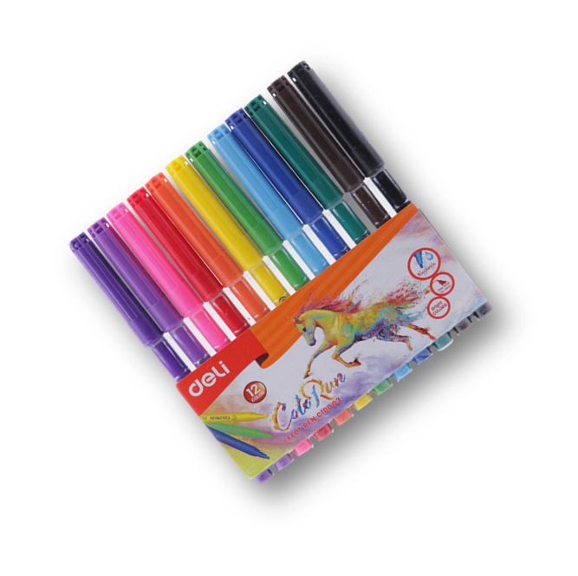

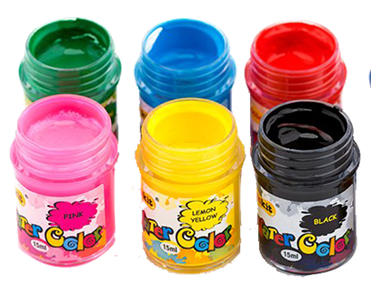
Chuẩn bị đồ dùng học tập

Slide 5
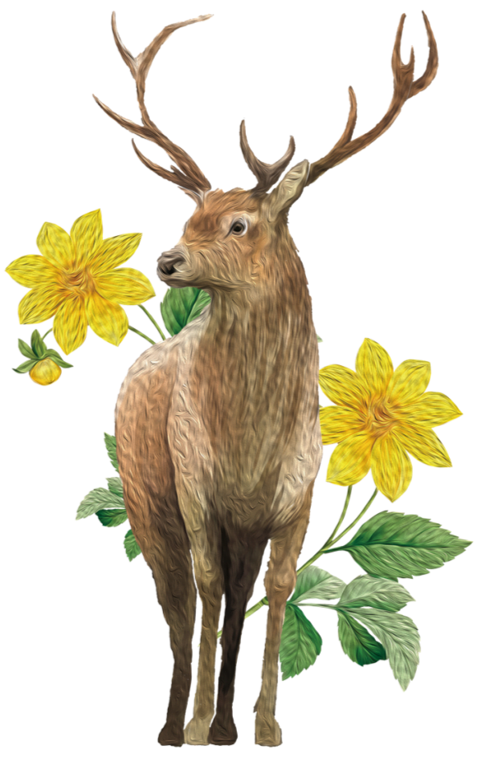



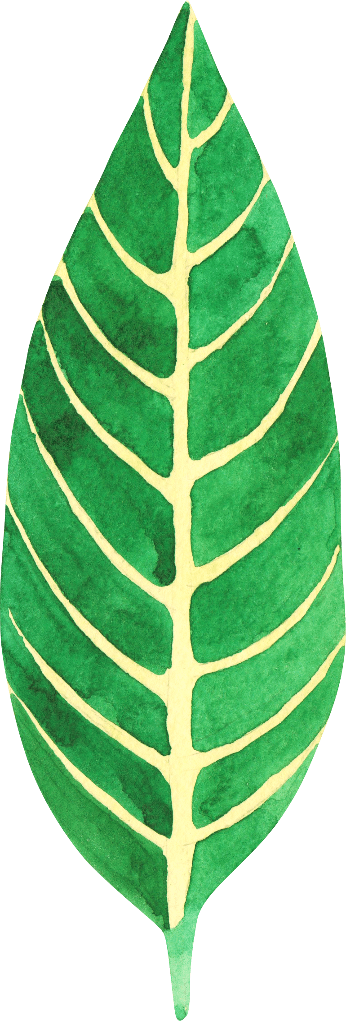
Hoạt động 1
Khám phá

Slide 6
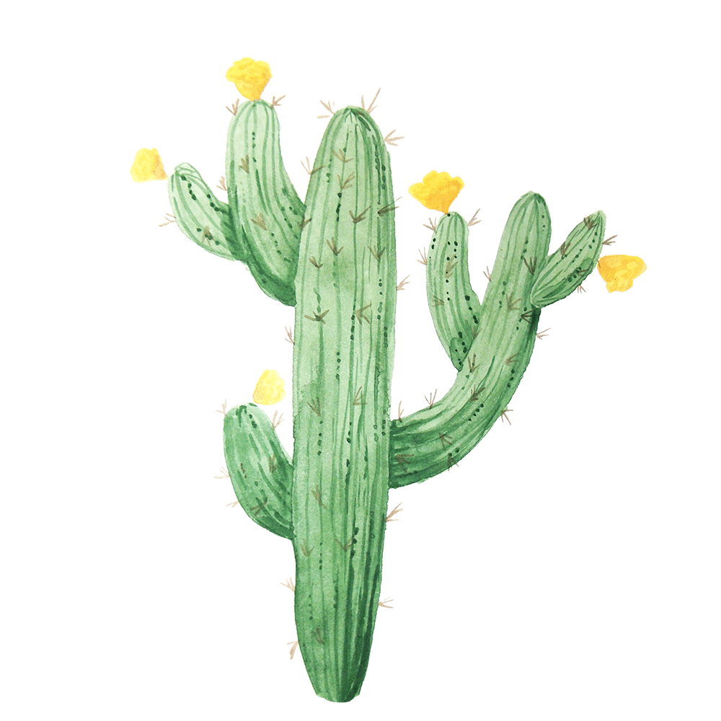

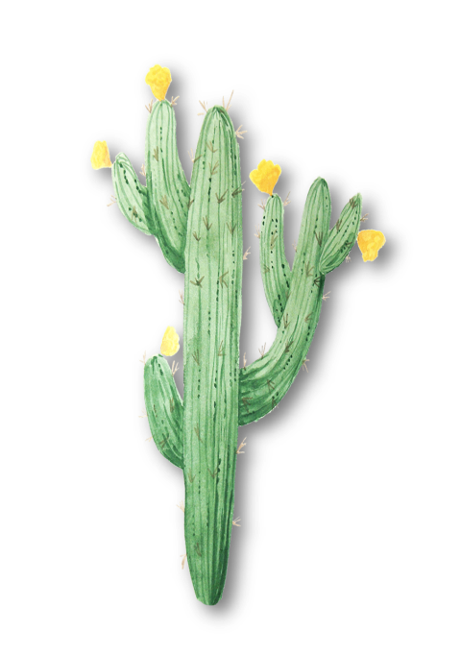
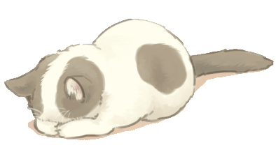

Quan sát, thảo luận về màu sắc, hình dạng hoa và quả ngoài thiên nhiên, trong tranh

Slide 7
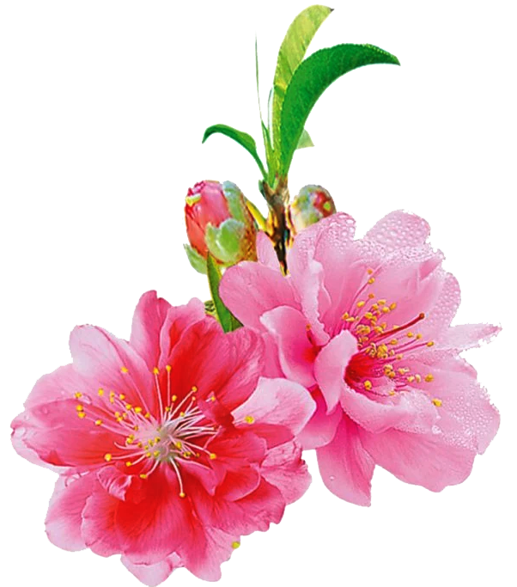

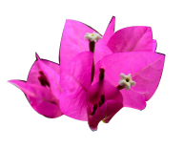



Hoa

Slide 8
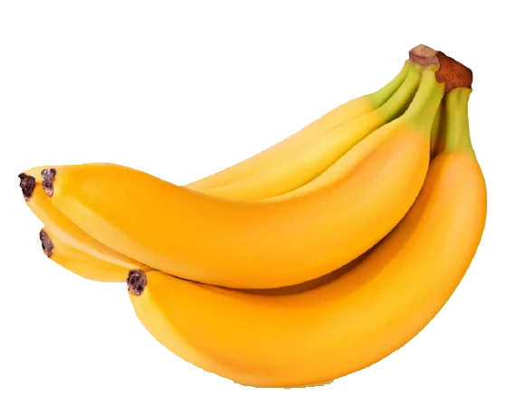
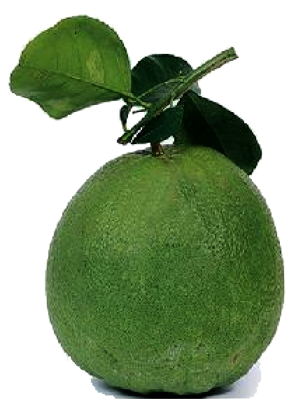
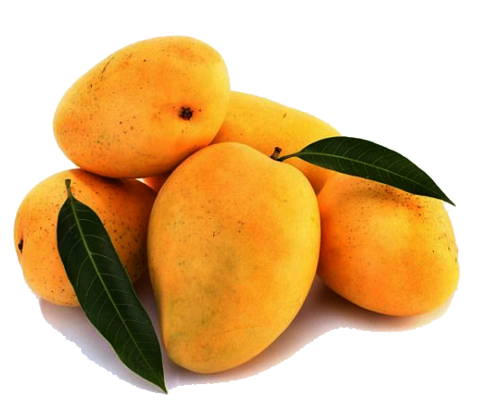
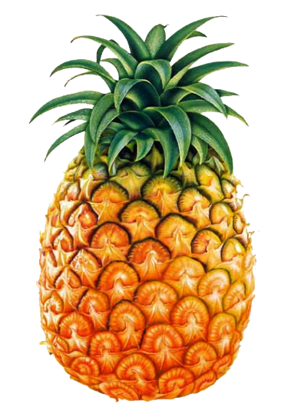
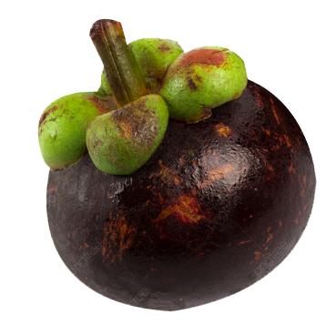
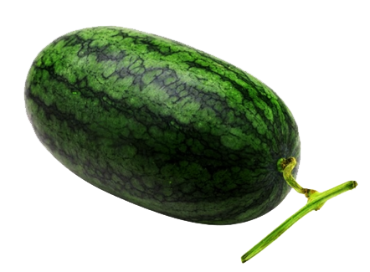
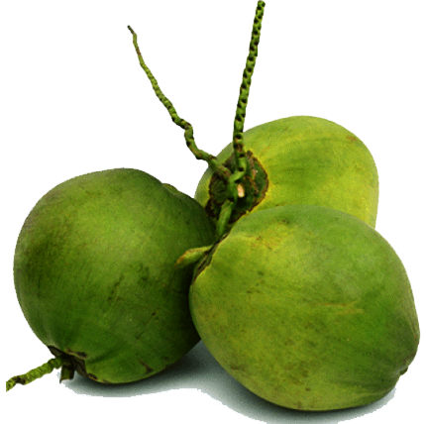
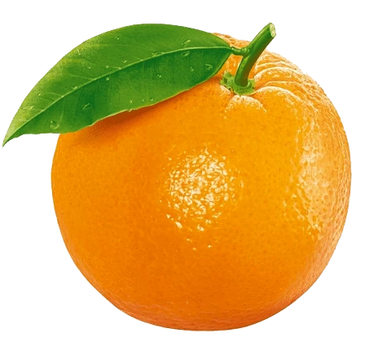
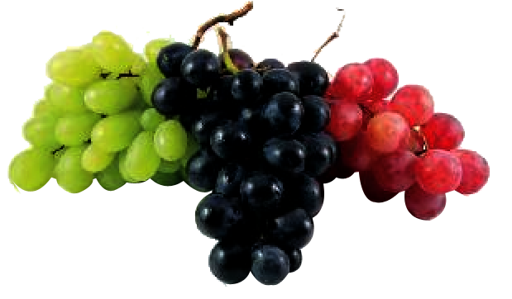
Qủa

Slide 9

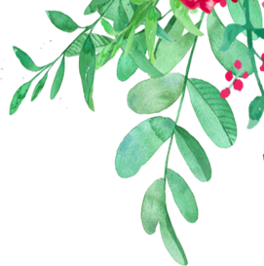

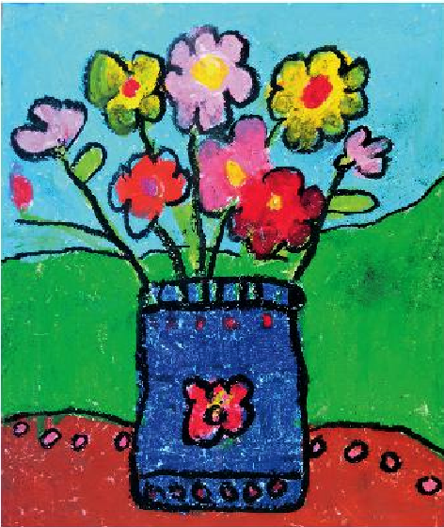


Hoa và quả trong tranh
( Bình hoa )- tranh sáp màu màu

Slide 10
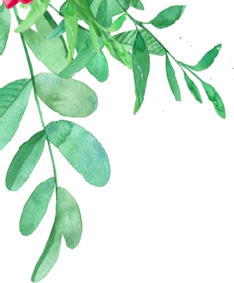


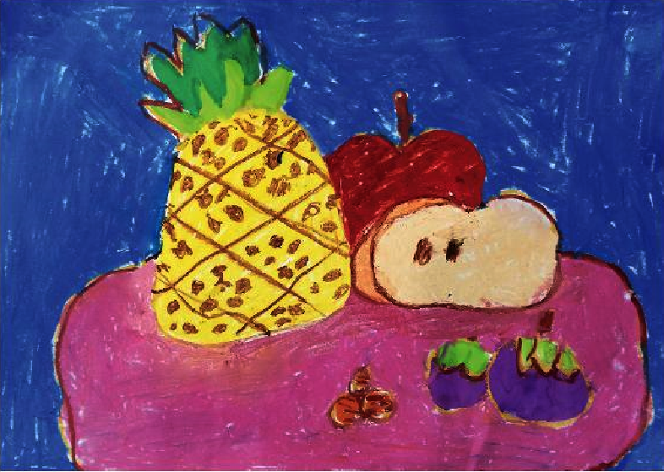
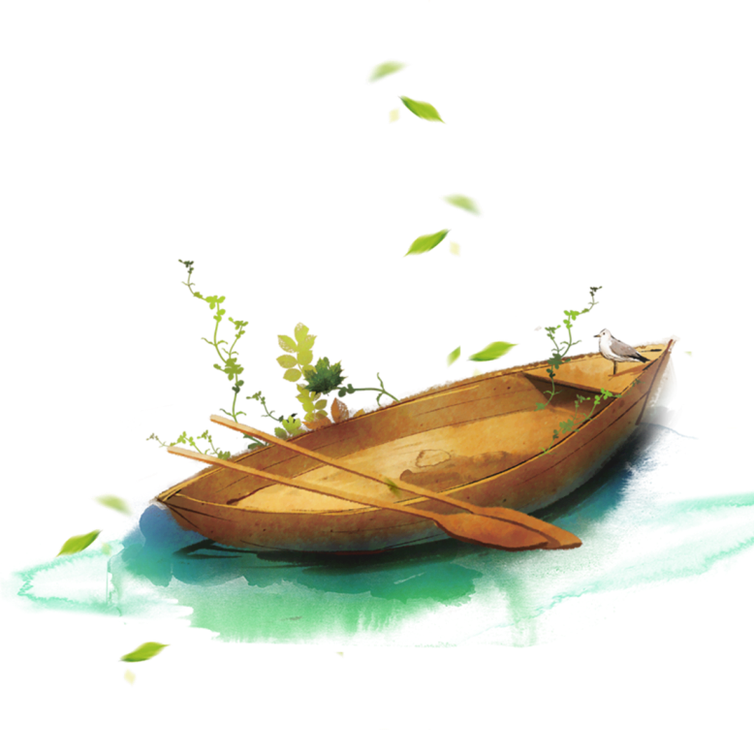
“ Chiếc lá ”- Tranh màu bột

Slide 11
Hoạt động 2
Kiến tạo kiến thức kĩ năng

Slide 12
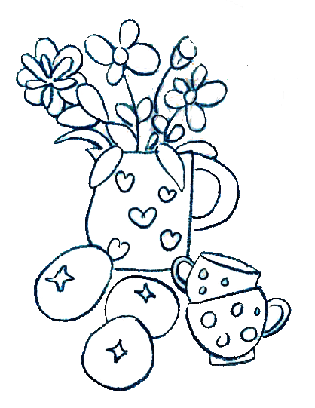
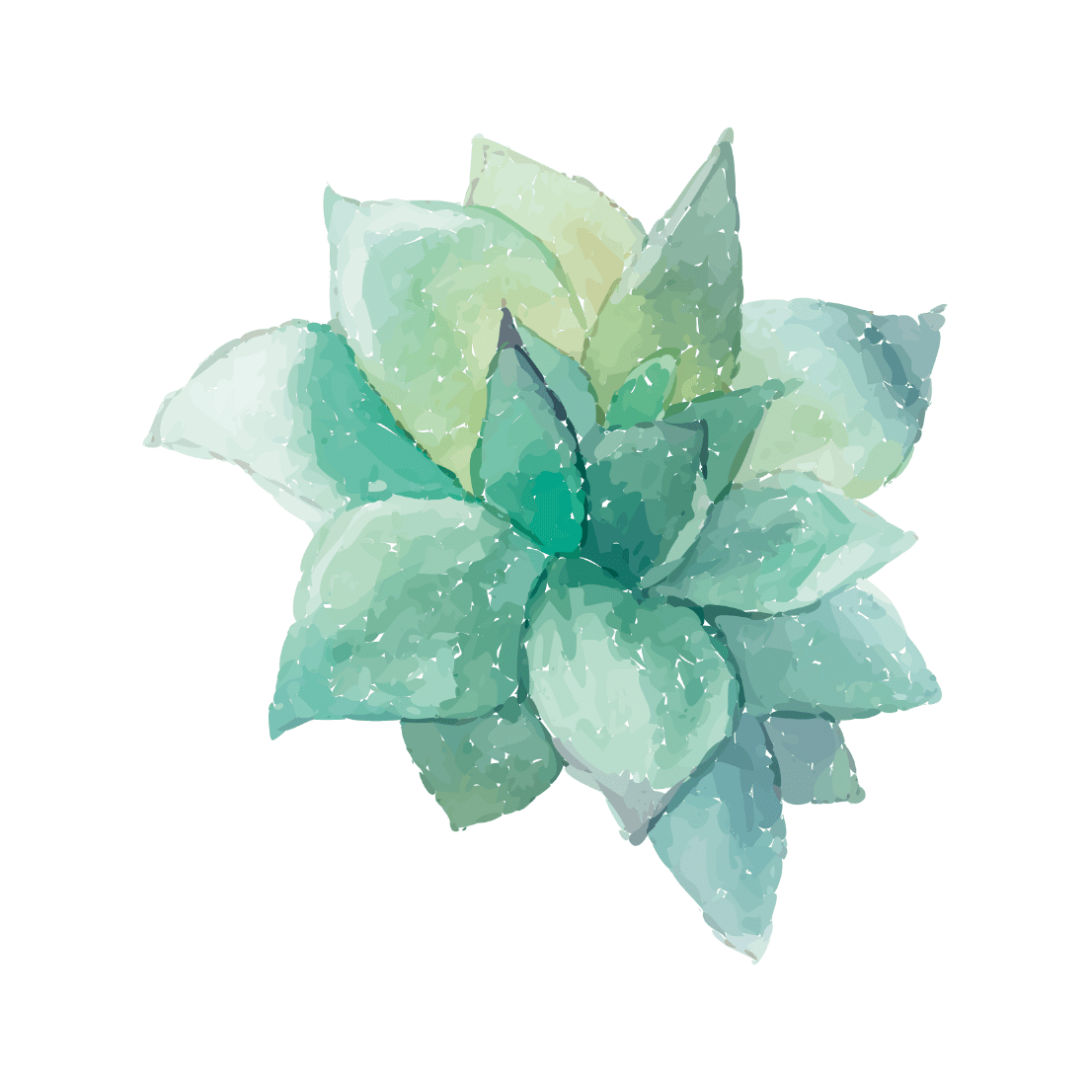
Thực hành sáng tạo bức tranh hoa và quả
Gợi ý các bước thực hiện lá cây
Bước 1

Slide 13
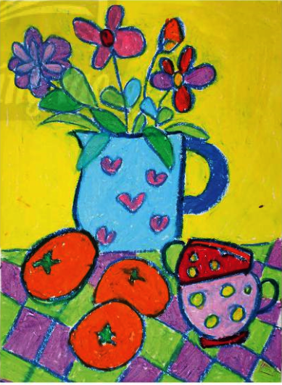
Bước 2

Slide 14
Hoạt động 3
Luyện tập
sáng tạo

Slide 15


Hướng dẫn HS luyện tập thực hành chọn một trong những hoạt động sau .
. HS vẽ hình minh hoa và quả theo hướng dẫn của GV
. HS vẽ hình minh họa và quả từ các hình mẫu cơ bản
. HS vẽ tranh hoa quả hoàn chỉnh theo ý thích và trí tưởng tượng của các em
1

Slide 16
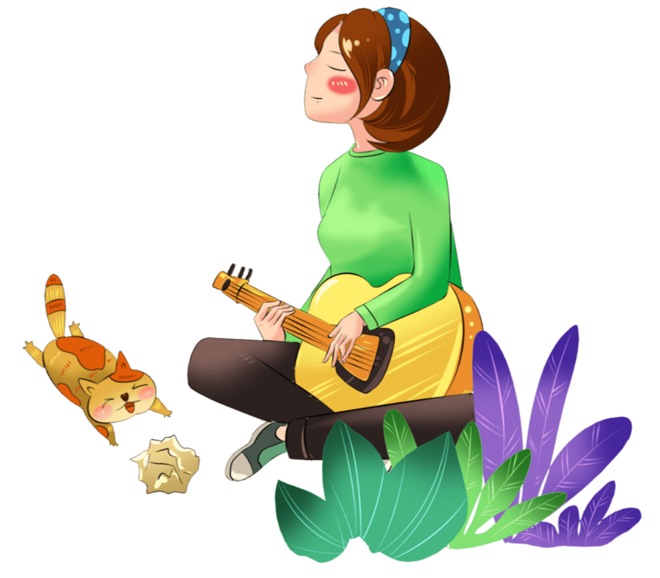

Thực hành cá nhân
HS vẽ tranh hoa quả hoàn chỉnh
theo ý thích và trí tưởng tượng
của các em

Slide 17
Hoạt động 4
Phân tích
đánh giá

Slide 18
Giới thiệu sản phẩm
Giới thiệu nhận xét đánh giá sản phẩm Của mình và bạn

Slide 19
Hoạt động 5
Vận dụng
Phát triển

Slide 20

Hãy yêu thiên nhiên ,
cây cối,( Hoa, quả )
và các em hãy có ý
thức bảo vệ môi trường

Slide 21
XIN CHÀO
VÀ HẸN GẶP LẠI CÁC EM !

